Slide 1
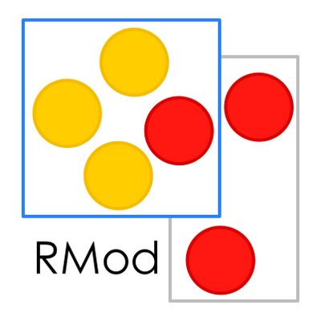
Approche Incrémentale pour la Migration des Interfaces Graphiques d’Applications utilisant les Métamodèles
Soutenance de thèse
Benoît Verhaeghe
Composition du jury :
Président :
Franck Barbier
Rapporteurs :
Salah Sadou
Jean-Rémy Falleri
Directeurs de thèse :
Nicolas Anquetil
Anne Etien
Co-Encadrant de thèse :
Abderrahmane Seriai
Notes:
Thèse dans le cadre de Cifre avec BL

Slide 2
Introduction
Frameworks (Cadriciels)
Logiciels
Introduction
Notes:
Pour développer des logiciels, les développeurs utilisent des frameworks. Les frameworks fournissent un ensemble d’outil facilitant le travail des dev

Slide 3
Introduction
Frameworks (Cadriciels)
Logiciels
Introduction

Slide 4
Introduction
Frameworks (Cadriciels)
Frameworks récents
Logiciels
Migration
Logiciels migrés
Introduction
Notes:
Migration: « Plutôt que de réécrire l’application, l’adapter pour qu’il fonctionne avec le nouveau framework »

Slide 5
Exemple : page à migrer
Introduction

Slide 6
Exemple : page à migrer
Introduction

Slide 7
Exemple : l’application RH
1 MLOCS
21 433 classes
95 164 méthodes
500 pages web
36 ans/homme
de migration
Depuis GWT vers Angular
Introduction

Slide 8
Problèmes Industriels
+150 produits
Plusieurs langages
Maintenabilité sur plusieurs décennies
Temps de migration
Introduction
Notes:
150 produits + Plusieurs langages / Framework
Besoin de réinventer l’approche pour chaque solution
Maintenabilité + temps de migration
Besoin d’assurer la maintenance de l’application pendant la migration
Sauf que la migration prend du temps pour chaque solution (plusieurs mois/années)
Il faudrait aussi que le framework cible ne devienne pas legacy à la fin de la migration

Slide 9
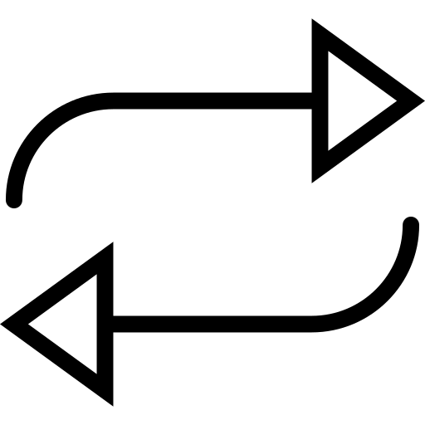
Problèmes
+150 produits
Plusieurs langages
Maintenabilité sur plusieurs décennies
Temps de migration
Supporter la migration de GUI définie avec différents GUI frameworks
Permettre la migration incrémentale
Comment permettre la migration incrémentale d’applications définies avec différents GUI frameworks ?
Introduction

Slide 10
Introduction
Etat de l’art
Plan
GUI Migration
Migration incrémentale
Validation
Conclusion
Introduction
10
Notes:
Nous venons de faire l’intro, la suite de la présentation est organisée en 3 grandes parties:
Dire que les points se retrouvent en bas des slides
état de l’art
Les deux contributions majeurs de cette thèse
GUI migration
Migration incrémental
LA Validation et conclusion

Slide 11
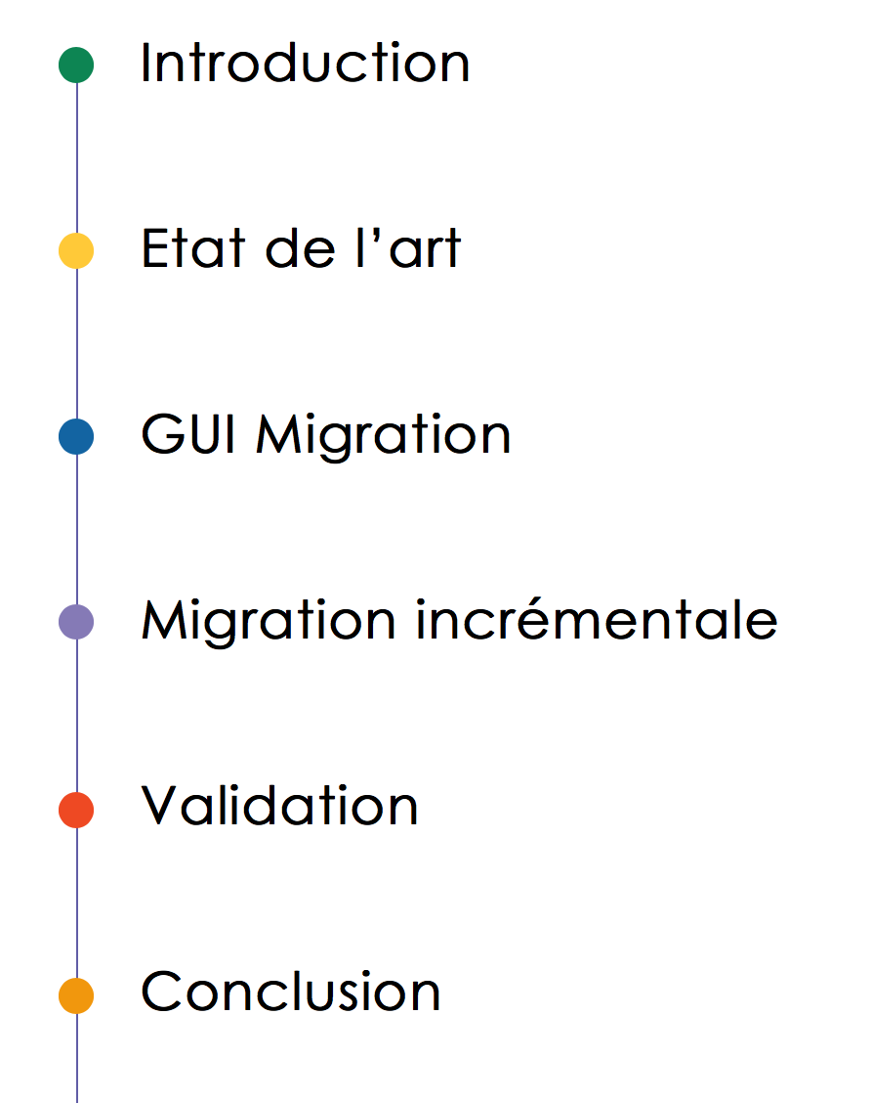
ETAT DE L’ART
Etat de l’art
Notes:
Pour répondre aux questions, j’ai étudié la littérature. Pour chaque une des problématiques
~ 3.30 min

Slide 12
Etat de l’art
GUI migration
Migration incrémentale
Etat de l’art
Notes:
Ici, comme pour la suite de la présentation, je vais utiliser les carrés « GUI Migration » et « Migration incrémentale » pour parler de chaque problème

Slide 13
Etat de l’art
GUI migration
Migration incrémentale
Représentation du visuel d’une application
Approche de migration de GUI
Contraintes d’hybridation
Etat de l’art
Notes:
Pour la GUI migration, deux axes:
Représentation des interfaces graphiques
Approche de migration

Slide 14
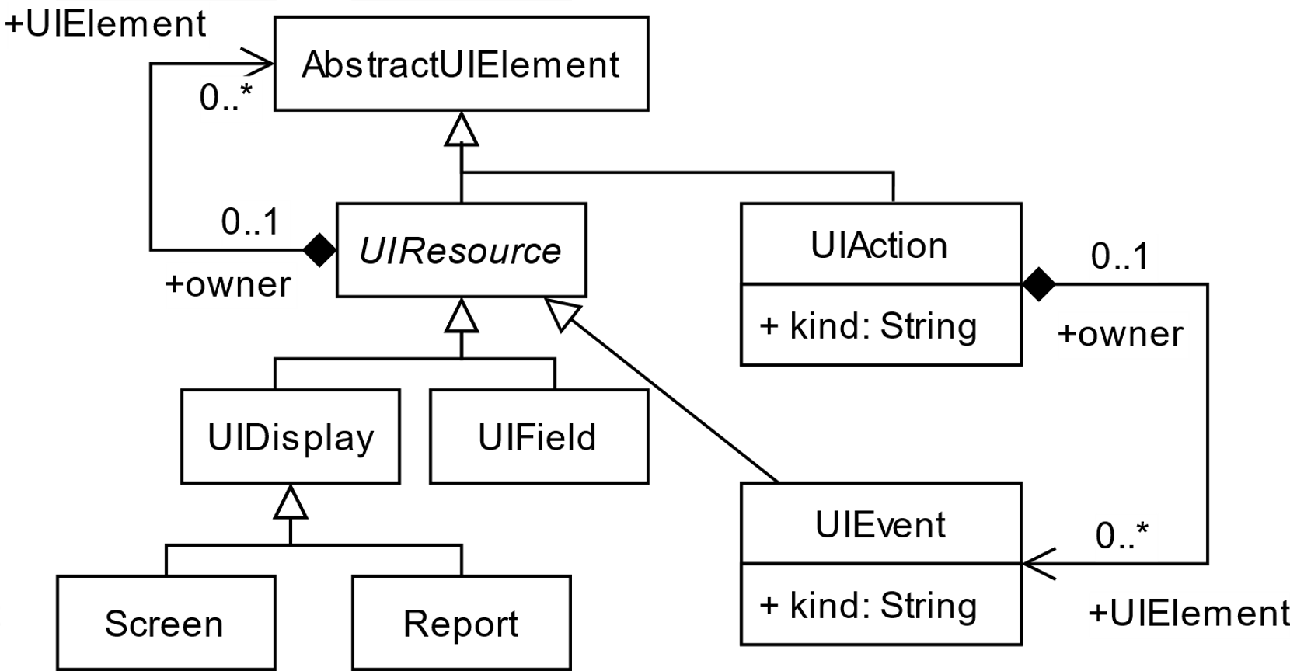
Représentation du visuel
GUI migration
Knowledge Discovery Metamodel (KDM)
Package UI Resources
Définit par l’Object Management Group (OMG)
KDM - UIResources Class Diagram
Etat de l’art
Notes:
KDM → Object Management Group (OMG)
UI Resources → package qui discute de la partie représentation de l’Ui

Slide 15
Représentation du visuel
GUI migration
DOM: Patron composite
Gotti and Mbarki (2016)
Fleurey et al. (2007)
Mesbah et al. (2012)
Memon et al. (2003)
Samir et al. (2007)
Shah and Tilevich (2011)
Joorabchi and Mesbah (2012)
Brambilla and Fraternali (2014)
KDM - UIResources Class Diagram
Etat de l’art

Slide 16
Représentation du visuel
GUI migration
Spécialisation des widgets
Gotti and Mbarki (2016)
Sánchez Ramón et al. (2016)
KDM - UIResources Class Diagram
Etat de l’art

Slide 17
Représentation du visuel
GUI migration
Notion d’événements
Fleurey et al. (2007)
Mesbah et al. (2012)
Garcés et al. (2017)
Samir et al. (2007)
Joorabchi and Mesbah (2012)
KDM - UIResources Class Diagram
Etat de l’art

Slide 18
Représentation du visuel
GUI migration
Notion d’attributs
UIAttribute
Gotti and Mbarki (2016)
Garcés et al. (2017)
Samir et al. (2007)
Shah and Tilevich (2011)
Joorabchi and Mesbah (2012)
Etat de l’art

Slide 19
Représentation du visuel
GUI migration
Widget custom
UIAttribute
UICustom
Sánchez Ramón et al. (2016)
Etat de l’art

Slide 20
Représentation du visuel
GUI migration
DOM : Patron composite
Spécialisation des widgets
Notion d’événements
Notion d’attributs
Widget custom
UIAttribute
UICustom
Etat de l’art

Slide 21
Représentation du visuel
GUI migration
DOM: Pattern composite
Spécialisation des widgets
Notion d’événements
Notion d’attributs
Custom widget
UIAttribute
Quelle est la représentation complète d’une interface graphique ?
UICustom
Etat de l’art

Slide 22
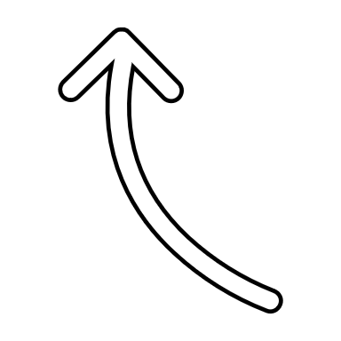
Approche de migration de GUI
GUI migration
Extraction
Génération
Markup
Programming
Binary
Markup
Programming
Etat de l’art
Notes:
Définir
Markup
Programming
Binary
(codification de l’UI en utilisant par exemple: HTML/ JavaSwing / Oracle)
Export Binary non étudié à notre connaissance

Slide 23
Approche de migration de GUI
GUI migration
Extraction
Génération
Markup
Programming
Binary
Markup
Programming
Les approches de la littérature supportent-elles différents GUI frameworks ?
Etat de l’art
Notes:
À BL on veut Markup + Programming

Slide 24
Approche de migration de GUI
GUI migration
 | Extract markup | Extract programming | Extract binary | Multiple frameworks | Export markup | Export programming
Hayakawa et al. (2012) | ✓ |  |  | ✓ | ✓
Mesbah and van Deursen (2007) | ✓ |  |  | ✓ | ✓
Bragagnolo et al. (2020) |  |  | ✓ |  | ✓
Garcés et al. (2017) |  |  | ✓ |  | ✓
Sánchez Ramón et al. (2014) |  |  | ✓ |  |  | ✓
Fleurey et al. (2007) |  | ✓ |  |  | ✓
Samir et al. (2007) |  | ✓ |  |  | ✓
Robillard and Kutschera (2019) |  | ✓ |  |  |  | ✓
Etat de l’art

Slide 25
Approche de migration de GUI
GUI migration
 | Extract markup | Extract programming | Extract binary | Multiple frameworks | Export markup | Export programming
Hayakawa et al. (2012) | ✓ |  |  | ✓ | ✓
Mesbah and van Deursen (2007) | ✓ |  |  | ✓ | ✓
Bragagnolo et al. (2020) |  |  | ✓ |  | ✓
Garcés et al. (2017) |  |  | ✓ |  | ✓
Sánchez Ramón et al. (2014) |  |  | ✓ |  |  | ✓
Fleurey et al. (2007) |  | ✓ |  |  | ✓
Samir et al. (2007) |  | ✓ |  |  | ✓
Robillard and Kutschera (2019) |  | ✓ |  |  |  | ✓
Etat de l’art
Notes:
Seul à faire du Multi framework ET SEULEMENT DU MARKUP QUI EST LE PLUS SIMPLE

Slide 26
Approche de migration de GUI
GUI migration
 | Extract markup | Extract programming | Extract binary | Multiple frameworks | Export markup | Export programming
Hayakawa et al. (2012) | ✓ |  |  | ✓ | ✓
Mesbah and van Deursen (2007) | ✓ |  |  | ✓ | ✓
Bragagnolo et al. (2020) |  |  | ✓ |  | ✓
Garcés et al. (2017) |  |  | ✓ |  | ✓
Sánchez Ramón et al. (2014) |  |  | ✓ |  |  | ✓
Fleurey et al. (2007) |  | ✓ |  |  | ✓
Samir et al. (2007) |  | ✓ |  |  | ✓
Robillard and Kutschera (2019) |  | ✓ |  |  |  | ✓
Etat de l’art

Slide 27
Approche de migration de GUI
GUI migration
 | Extract markup | Extract programming | Extract binary | Multiple frameworks | Export markup | Export programming
Hayakawa et al. (2012) | ✓ |  |  | ✓ | ✓
Mesbah and van Deursen (2007) | ✓ |  |  | ✓ | ✓
Bragagnolo et al. (2020) |  |  | ✓ |  | ✓
Garcés et al. (2017) |  |  | ✓ |  | ✓
Sánchez Ramón et al. (2014) |  |  | ✓ |  |  | ✓
Fleurey et al. (2007) |  | ✓ |  |  | ✓
Samir et al. (2007) |  | ✓ |  |  | ✓
Robillard and Kutschera (2019) |  | ✓ |  |  |  | ✓
Etat de l’art

Slide 28
Approche de migration de GUI
GUI migration
 | Extract markup | Extract programming | Extract binary | Multiple frameworks | Export markup | Export programming
Hayakawa et al. (2012) | ✓ |  |  | ✓ | ✓
Mesbah and van Deursen (2007) | ✓ |  |  | ✓ | ✓
Bragagnolo et al. (2020) |  |  | ✓ |  | ✓
Garcés et al. (2017) |  |  | ✓ |  | ✓
Sánchez Ramón et al. (2016) |  |  | ✓
Fleurey et al. (2007) |  | ✓ |  |  | ✓ | ?
Samir et al. (2007) |  | ✓ |  |  | ✓
Robillard and Kutschera (2019) |  | ✓ |  |  |  | ✓
Comment permettre la migration depuis
différents GUI frameworks vers différents GUI Frameworks ?
Etat de l’art

Slide 29
Etat de l’art
GUI migration
Migration incrémentale
Représentation du visuel d’une application
Approche de migration de GUI
Contraintes d’hybridation
Etat de l’art

Slide 30
Migration incrémentale
Migration incrémentale
Source
Hybride
Cible
Application source
Robillard and Kutscherra (2019)
Application cible
Etat de l’art

Slide 31
Migration incrémentale – Hybride
Migration incrémentale
Source
Hybride
Cible
Quelles sont les contraintes identifiées dans la littérature à la conception d’une architecture hybride ?
Etat de l’art

Slide 32
Contraintes d’hybridation
Migration incrémentale
Communication
Robillard and Kutschera (2019)
Sneed et al. (2006)
Etat de l’art
Notes:
Comment permettre aux différents langages impliqués dans l’application hybride de communiquer les uns avec les autres.

Slide 33
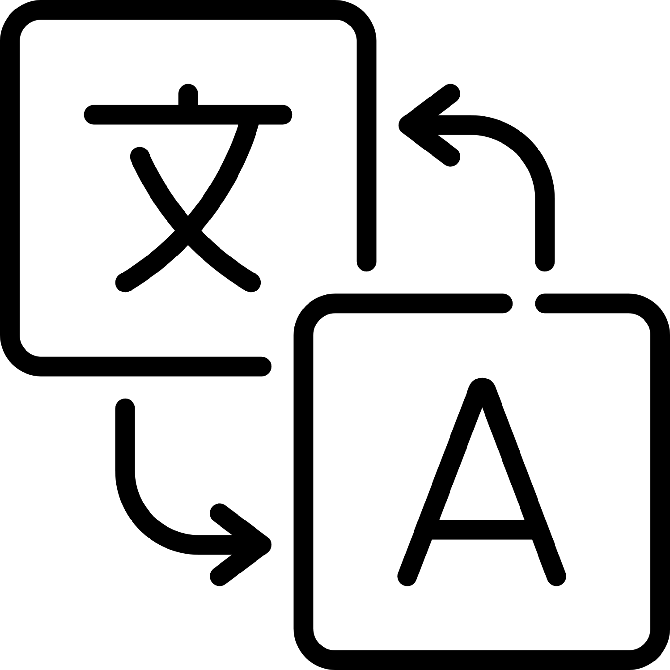
Contraintes d’hybridation
Migration incrémentale
Type Matching
Kontogiannis et al. (2010)
Teppe (2009)
Sneed et al. (2006)
Etat de l’art
Notes:
Lors des communications, des données peuvent être échangées entre les éléments hybridés. Comment permettre aux différents langages de comprendre et manipulé les données.

Slide 34
Contraintes d’hybridation
Migration incrémentale
GUI Mixing
Robillard and Kutschera (2019)
Comella-Dorda et al. (2000)
Flores-Ruiz et al. (2018)
Zhang et al. (2008)
iframe
Etat de l’art
Notes:
Lorsque l’application hybride inclue une interface graphique, nous avons aussi besoin de réfléchir à comment mixer des interfaces graphiques.

Slide 35
Contraintes d’hybridation
Migration incrémentale
Communication
Type Matching
GUI Mixing
Etat de l’art

Slide 36
Contraintes d’hybridation
Migration incrémentale
 | Communication | Type Matching | GUI mixing
Robillard and Kutscherra (2019) | ✓ |  | ✓
Cormella-Dorda et al. (2000) |  |  | ✓
Flores-Ruiz et al. (2018) |  |  | ✓
Zhang et al. (2008) |  |  | ✓
Kontogiannis et al. (2010) |  | ✓
Teppe (2009) |  | ✓
Sneed et al. (2006) | ✓ | ✓
Technical: iframe |  |  | ✓
Etat de l’art

Slide 37
Contraintes d’hybridation
Migration incrémentale
 | Communication | Type Matching | GUI mixing
Robillard and Kutscherra (2019) | ✓ |  | ✓
Cormella-Dorda et al. (2000) |  |  | ✓
Flores-Ruiz et al. (2018) |  |  | ✓
Zhang et al. (2008) |  |  | ✓
Kontogiannis et al. (2010) |  | ✓
Teppe (2009) |  | ✓
Sneed et al. (2006) | ✓ | ✓
Technical: iframe |  |  | ✓
Comment résoudre les trois contraintes d’hybridation en même temps ?
Etat de l’art

Slide 38
Ma Proposition

Slide 39
Ma proposition
Application source
Application cible
Notes:
C’est pas dans l’état de l’art
Emphase rapidement là-dessus

Slide 40
GUI MIGRATION
GUI visual aspect migration: a framework agnostic solution – ASE Journal
GUI Migration
Notes:
~13 min

Slide 41
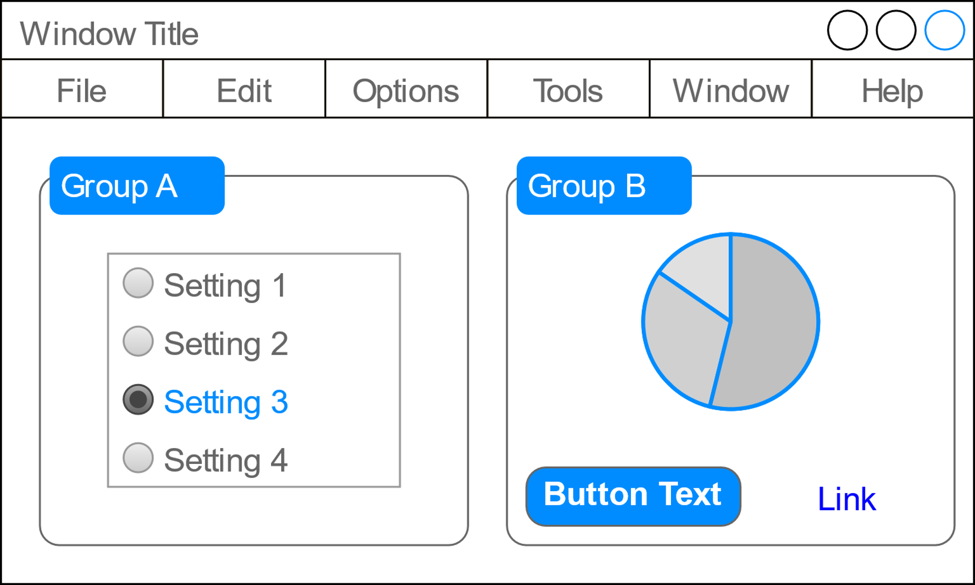
Décomposition du GUI
GUI migration
Visuel
GUI Migration using MDE from GWT to Angular 6: An Industrial Case – SANER’19 industrial track
GUI Migration
Notes:
Pour commencer, j’ai fait une décomposition des interfaces graphiques en trois catégories de code

Slide 42
Décomposition du GUI
GUI migration
Visuel
Widgets
GUI Migration using MDE from GWT to Angular 6: An Industrial Case – SANER’19 industrial track
GUI Migration

Slide 43
Décomposition du GUI
GUI migration
Visuel
Widgets
GUI Migration using MDE from GWT to Angular 6: An Industrial Case – SANER’19 industrial track
GUI Migration

Slide 44
Décomposition du GUI
GUI migration
Visuel
Widgets
Attributs
Bouton sélectionné
Couleur du bouton
Texte du lien
GUI Migration using MDE from GWT to Angular 6: An Industrial Case – SANER’19 industrial track
GUI Migration

Slide 45
Décomposition du GUI
GUI migration
Visuel
Widgets
Attributs
Layout
GUI Migration using MDE from GWT to Angular 6: An Industrial Case – SANER’19 industrial track
GUI Migration

Slide 46
Décomposition du GUI
GUI migration
Visuel
Widgets
Attributs
Layout
Comportement
GUI Migration using MDE from GWT to Angular 6: An Industrial Case – SANER’19 industrial track
GUI Migration

Slide 47
Décomposition du GUI
GUI migration
Visuel
Widgets
Attributs
Layout
Comportement
Métier (non traité)
GUI Migration using MDE from GWT to Angular 6: An Industrial Case – SANER’19 industrial track
GUI Migration

Slide 48
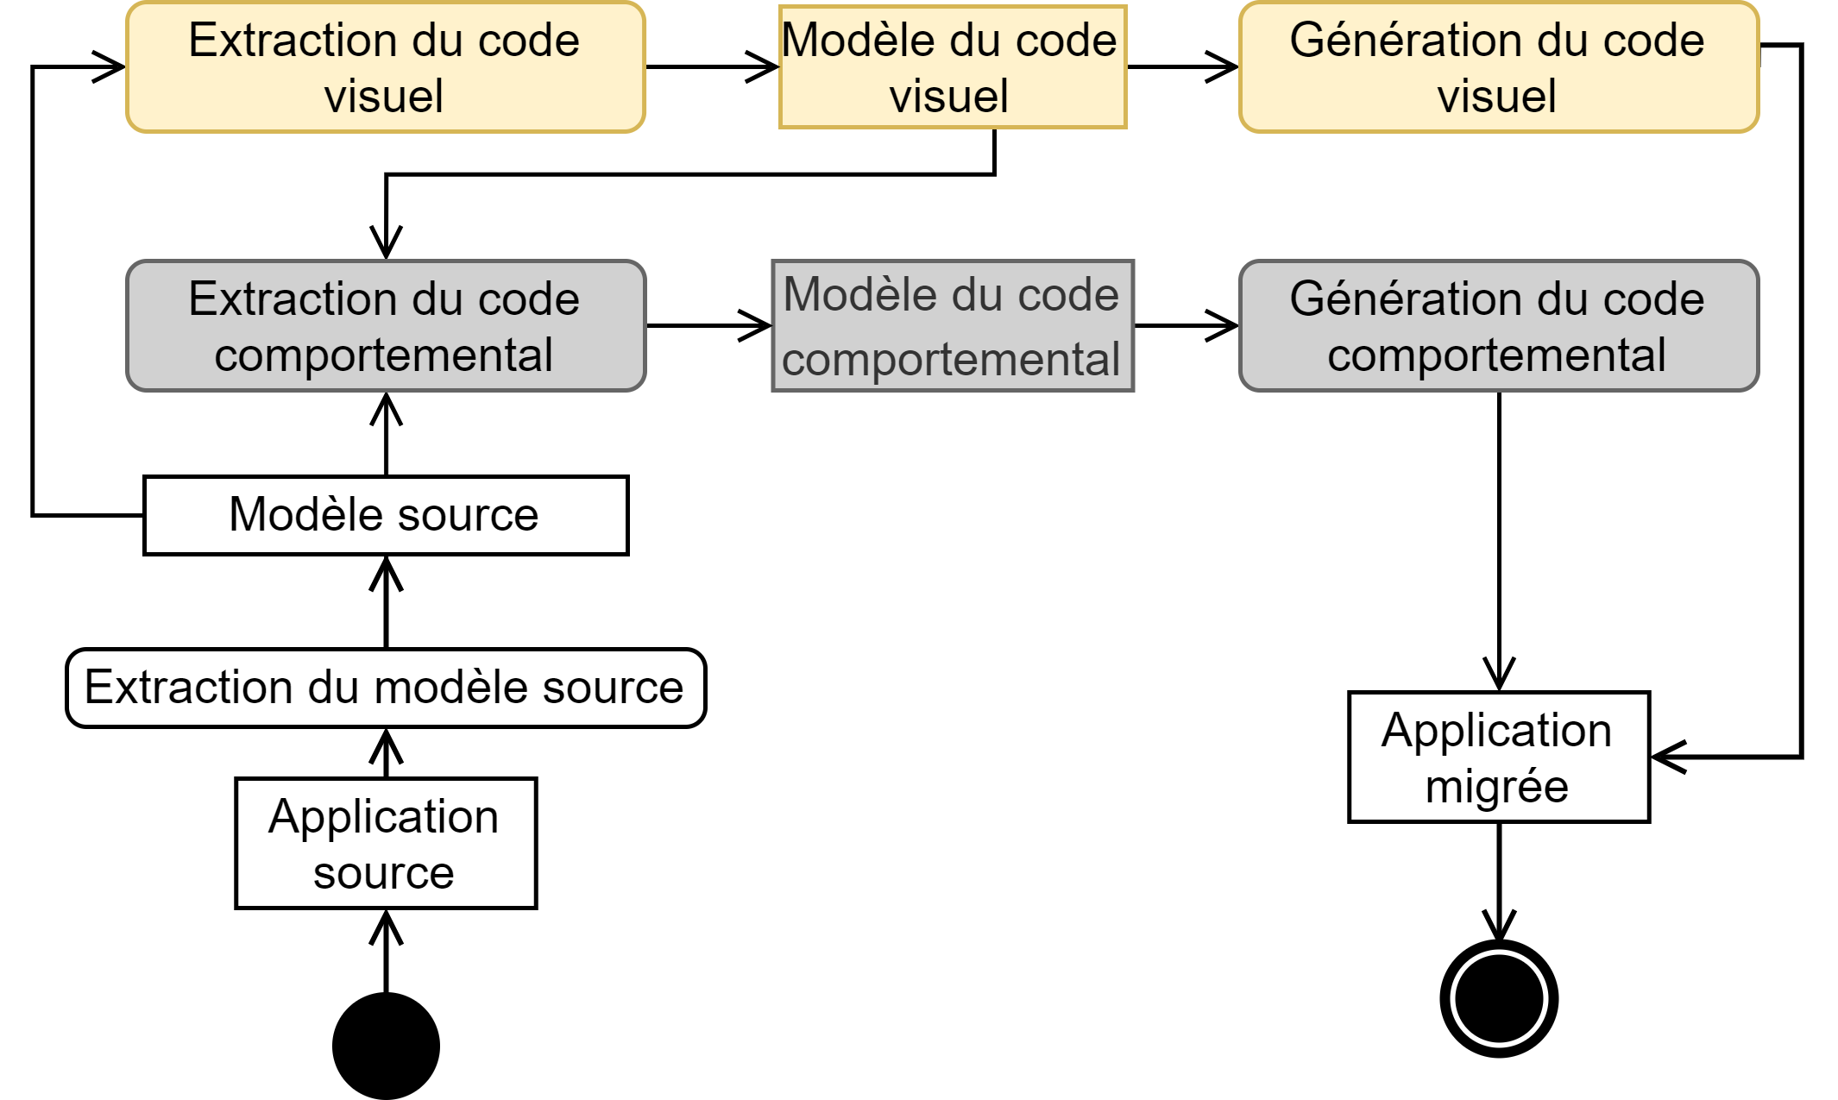
Approche de migration
GUI migration
Migration du visuel
Migration du comportement
Modèle pivot
GUI Migration
Notes:
Analyse statique du code

Slide 49
Approche de migration – cas industriel
GUI migration
Application source
GWT
Spec
Swing
HTML
…
Modèle pivot
Application cible
Angular
Seaside
Aurelia
Spec2
…
GUI Migration
Notes:
~14min

Slide 50
Approche de migration
GUI migration
Migration du visuel
Migration du comportement
GUI visual aspect migration: a framework agnostic solution – ASE Journal
GUI Migration
Notes:
Je propose une approche
Et je propose aussi un nouveau meta-model pour représenter le visuel

Slide 51
Migration du visuel – méta-modèle pivot
GUI migration
Core package
GUI visual aspect migration: a framework agnostic solution – ASE Journal
GUI Migration
Notes:
Je propose ce méta-model. CONTRIBUTION!
Patron composite
Notion d’attributs
Custom widgets

Slide 52
Migration du visuel – méta-modèle pivot
GUI migration
Widgets package
GUI visual aspect migration: a framework agnostic solution – ASE Journal
GUI Migration
Notes:
Spécialisation des widgets

Slide 53
Migration du visuel – méta-modèle pivot
GUI migration
Layout package
GUI visual aspect migration: a framework agnostic solution – ASE Journal
GUI Migration

Slide 54
Migration du visuel – Extraction/Génération
GUI migration
Configuration pour l’extraction depuis le framework source
Extraction de l’application
Configuration pour la génération vers le framework cible
Génération de l’application
GUI Migration

Slide 55
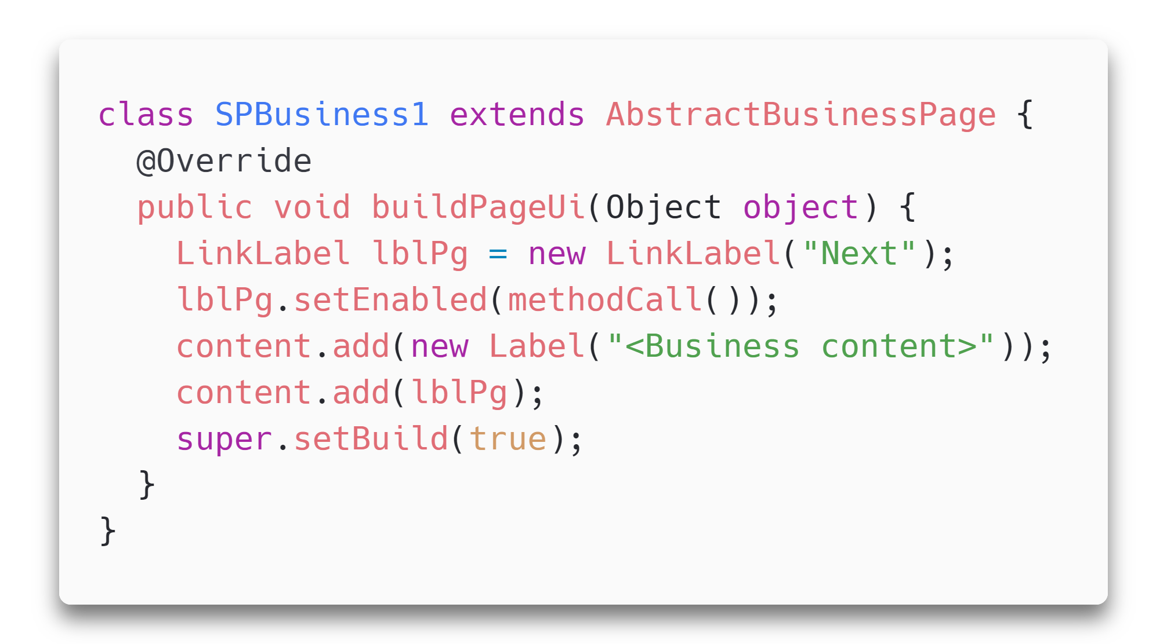
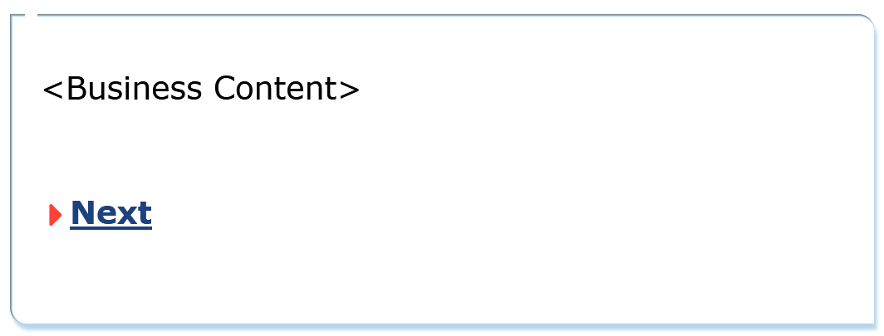
Migration du visuel – Extraction/Génération
GUI migration
Configuration pour l’extraction depuis le framework source
Extraction de l’application
Configuration pour la génération vers le framework cible
Génération de l’application
GUI Migration

Slide 56
Migration du visuel – Extraction
GUI migration
Configuration pour l’extraction depuis le framework source
Framework source → méta-modèle pivot
JButton | Button
<a> | Lien
GWTHorizontalPanel | Panel + Layout Horizontal
Extraction de l’application
Configuration pour la génération vers le framework cible
Génération de l’application
GUI Migration

Slide 57
Migration du visuel – Extraction
GUI migration
Configuration pour l’extraction depuis le framework source
Extraction de l’application
Configuration pour la génération vers le framework cible
Concept
« Liens »
Création du DOM
Création d’un widget
Génération de l’application
GUI Migration

Slide 58
Migration du visuel – Extraction
GUI migration
Configuration pour l’extraction depuis le framework source
Extraction de l’application
Configuration pour la génération vers le framework cible
Content
Génération de l’application
Label
LinkLabel
"<Business content>"
"Next"
GUI Migration

Slide 59
Migration du visuel – Génération
GUI migration
Configuration pour l’extraction depuis le framework source
Méta-modèle pivot → Framework cible
Button | <button>
Lien | GWTLinkLabel
Panel + Layout Horizontal | <div class="p-grid"> <div class="p-col-6"></div> <div class="p-col-6"></div> </div>
Extraction de l’application
Configuration pour la génération vers le framework cible
Génération de l’application
GUI Migration

Slide 60
Migration du visuel – Génération
GUI migration
Content
Configuration pour l’extraction depuis le framework source
Label
LinkLabel
Extraction de l’application
"<Business content>"
"Next"
Configuration pour la génération vers le framework cible
Balise HTML <div>
Balise HTML <a>
Génération de l’application
GUI Migration

Slide 61
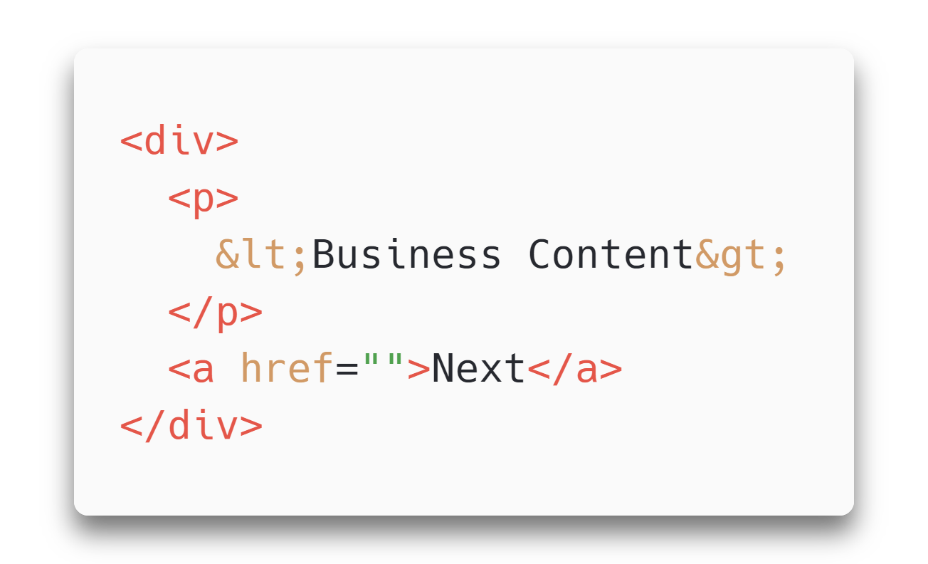
Migration du visuel – Génération
GUI migration
Content
Configuration pour l’extraction depuis le framework source
Label
LinkLabel
Extraction de l’application
"<Business content>"
"Next"
Configuration pour la génération vers le framework cible
Génération de l’application
GUI Migration

Slide 62
Migration du visuel – Extraction/Génération
GUI migration
Framework source → méta-modèle pivot → Framework cible
JButton | Button | <button>
<a> | Lien | GWTLinkLabel
GWTHorizontalPanel | Panel + Layout Horizontal | <div class="p-grid"> <div class="p-col-6"></div> <div class="p-col-6"></div> </div>
GUI Migration

Slide 63
Approche de migration
GUI migration
Migration du visuel
Migration du comportement
Migrating GUI behavior: from GWT to Angular – ICSME’21 industrial track
GUI Migration
Notes:
~ 22min

Slide 64
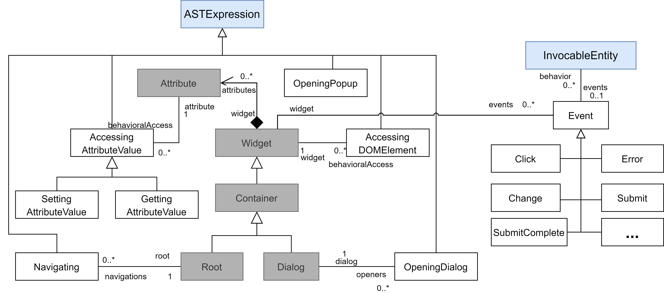
Migration du comportement – méta-modèle pivot
GUI migration
Behavioral package
GUI Migration

Slide 65
Migration du comportement – méta-modèle pivot
GUI migration
Behavioral package
GUI Migration
Notes:
- Notion d’évenement de la littérature

Slide 66
Migration du comportement – méta-modèle pivot
GUI migration
Behavioral package
GUI Migration
Notes:
Le code de manipulation d’interface graphique

Slide 67
Migration du comportement – Extraction/Génération
GUI migration
Configuration pour l’extraction depuis le framework source
Extraction de l’application
Configuration pour la génération vers le framework cible
Génération de l’application
GUI Migration

Slide 68
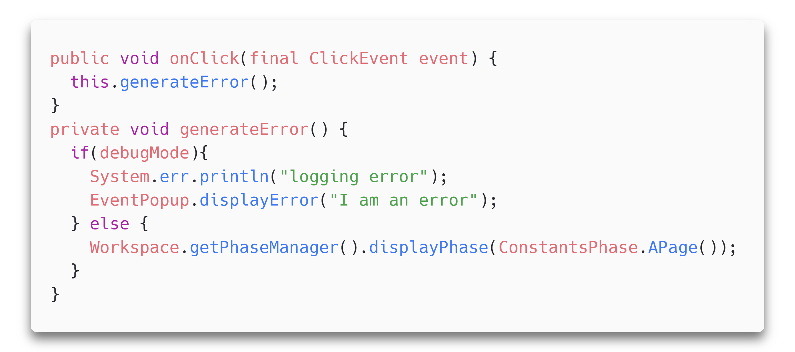
Migration du comportement – Extraction/Génération
GUI migration
Configuration pour l’extraction depuis le framework source
Extraction de l’application
Configuration pour la génération vers le framework cible
Génération de l’application
GUI Migration

Slide 69
Migration du comportement – Extraction
GUI migration
Configuration pour l’extraction depuis le framework source
Framework source → méta-modèle pivot
ClickHandler | Click
EventPopup.display(…) | OpeningPopup
Extraction de l’application
Configuration pour la génération vers le framework cible
Génération de l’application
GUI Migration

Slide 70
Migration du comportement – Extraction
GUI migration
Configuration pour l’extraction depuis le framework source
Click Event Handler types
Extraction de l’application
Configuration pour la génération vers le framework cible
Code comportemental
Génération de l’application
GUI Migration

Slide 71
Migration du comportement – Extraction
GUI migration
Configuration pour l’extraction depuis le framework source
Extraction de l’application
Configuration pour la génération vers le framework cible
Génération de l’application
GUI Migration

Slide 72
Migration du comportement – Extraction
GUI migration
Configuration pour l’extraction depuis le framework source
Extraction de l’application
Configuration pour la génération vers le framework cible
Génération de l’application
GUI Migration

Slide 73
Migration du comportement – Extraction
GUI migration
Configuration pour l’extraction depuis le framework source
Extraction de l’application
Configuration pour la génération vers le framework cible
Génération de l’application
GUI Migration

Slide 74
Migration du comportement – Génération
GUI migration
Configuration pour l’extraction depuis le framework source
Méta-modèle pivot → Framework cible & Dépendance
Click | (click)=‘’
openingPopup | this._toastrService | Service Popup
Extraction de l’application
Configuration pour la génération vers le framework cible
Génération de l’application
GUI Migration

Slide 75
Migration du comportement – Génération
GUI migration
Configuration pour l’extraction depuis le framework source
Extraction de l’application
Dépendance vers Service Toaster
PopUp
Configuration pour la génération vers le framework cible
Dépendance Service Navigation
Navigation
Génération de l’application
GUI Migration

Slide 76
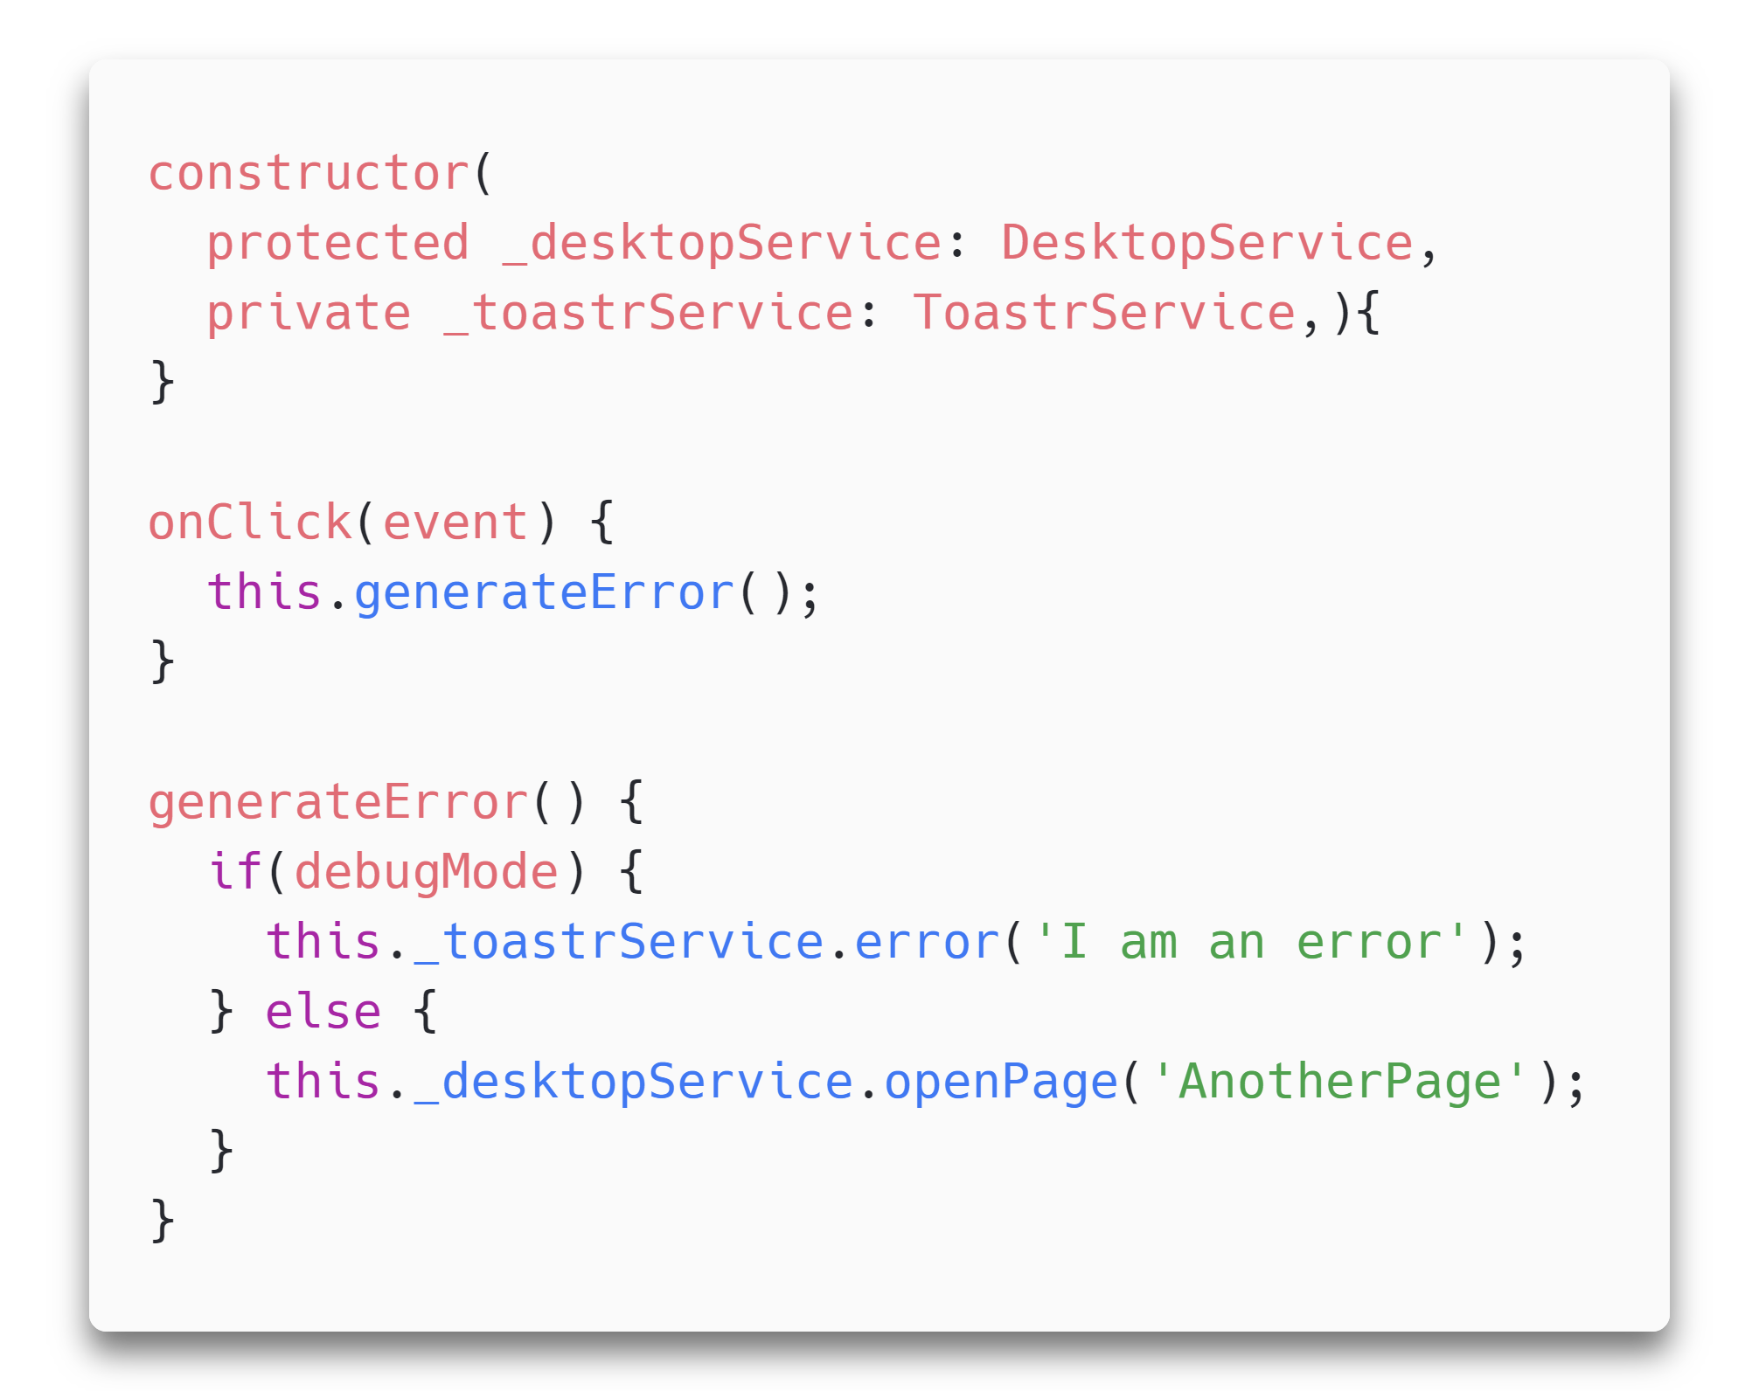
Migration du comportement – Génération
GUI migration
Dépendance Service Navigation
Configuration pour l’extraction depuis le framework source
Dépendance vers Service Toaster
Extraction de l’application
Configuration pour la génération vers le framework cible
PopUp
Navigation
Génération de l’application
GUI Migration

Slide 77
Migration du comportement – Extraction/Génération
GUI migration
Framework
source
Méta-modèle pivot
Framework cible
→
→
ClickHandler | Click | (click)=‘’
EventPopup.display(…) | openingPopup | this._toastrService | Service Popup
GUI Migration

Slide 78
GUI MIGRATION
GUI migration
Migration du visuel
Migration du comportement
Modèle pivot
GUI Migration

Slide 79
MIGRATION INCREMENTALE
From GWT to Angular: An Experiment Report on Migrating a Legacy Web Application – IEEE Software
Hybrid Architecture for Incremental Migration Approach – Caise’21 Soumis
Migration Incrémentale
Notes:
~28min – LE

Slide 80
Approche de migration incrémentale
Migration incrémentale
Application source
Application cible
Migration Incrémentale
Notes:
Dire que l’on se concentre sur la partie WEB Trois étapes
Sélection
Migration – en utilisant entre autre notre approche de migration d’interface graphique
Empaquetage et déploiement des pages migrées

Slide 81
Migration incrémentale
Approche de migration incrémentale
Application source
Comment fonctionne l’architecture hybride ?
Application cible
Migration Incrémentale
Notes:
The original part are deleted

Slide 82
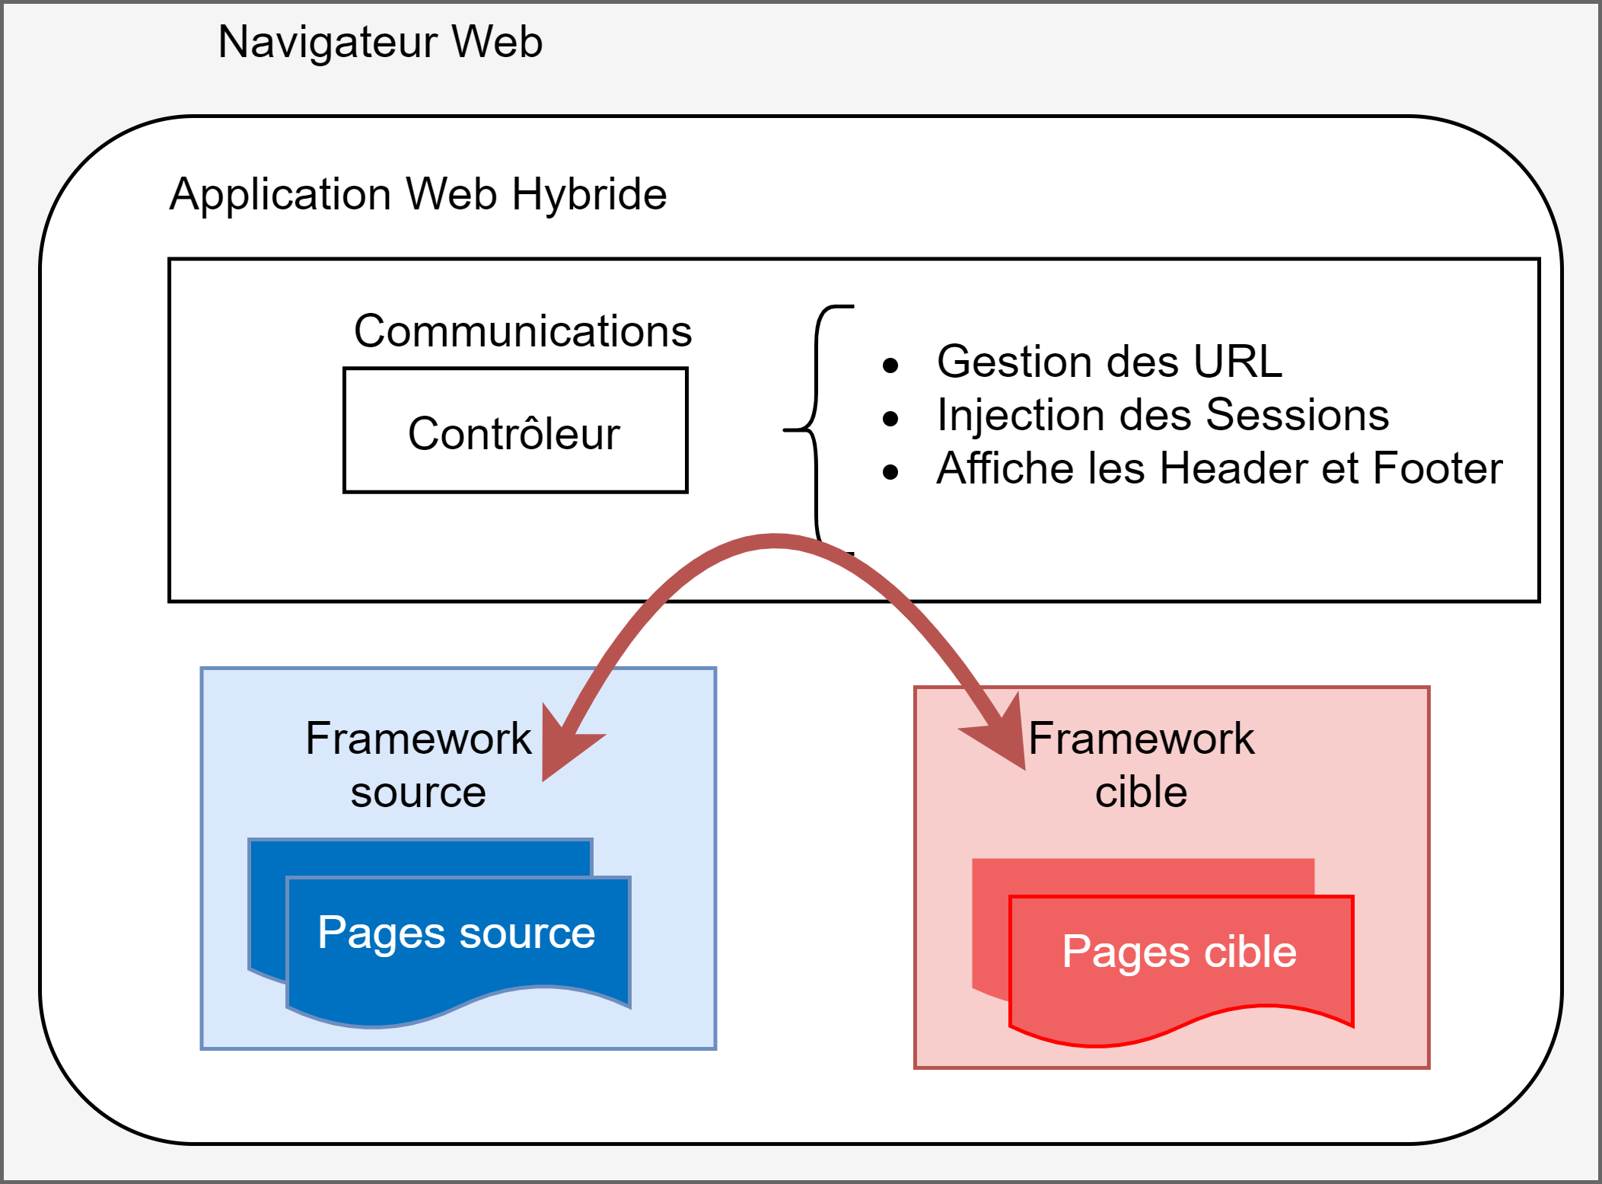
Architecture hybride
Migration incrémentale
Migration Incrémentale
Notes:
Divisé en 3 parties
Le contrôleur
Porte d’entré de l’application
Qui gère l’état de l’application (quelle page est ouverte)
Gère les utilisateurs et donc les droit d’accès
Les pages sources et cibles
Développé avec les framework source et cible
COMMUNICATION PAR LE CONTROLEUR

Slide 83
Architecture hybride – contraintes
Migration incrémentale
Communication
Type Matching
GUI Mixing
Migration Incrémentale

Slide 84
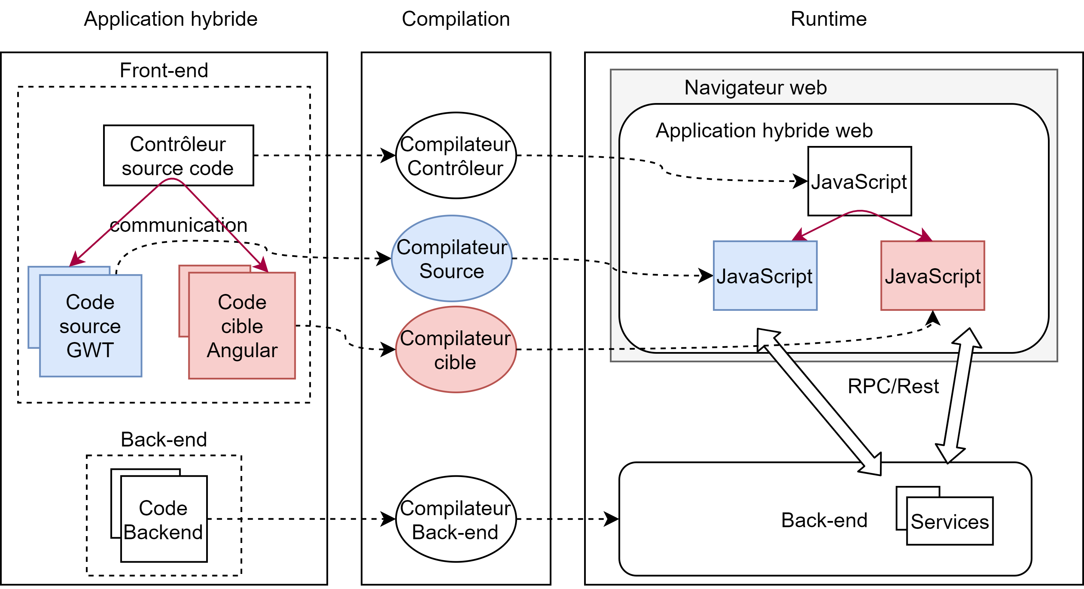
Architecture hybride – contraintes
Migration incrémentale
Communication
Type Matching
GUI Mixing
Migration Incrémentale

Slide 85
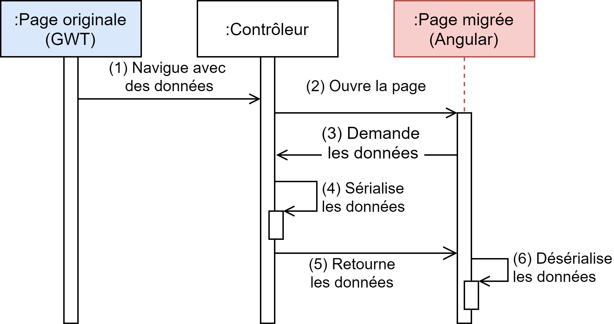
Architecture hybride – contraintes
Migration incrémentale
Communication
Type Matching
GUI Mixing
Migration Incrémentale
Notes:
Si même language → pas de sérialisation

Slide 86
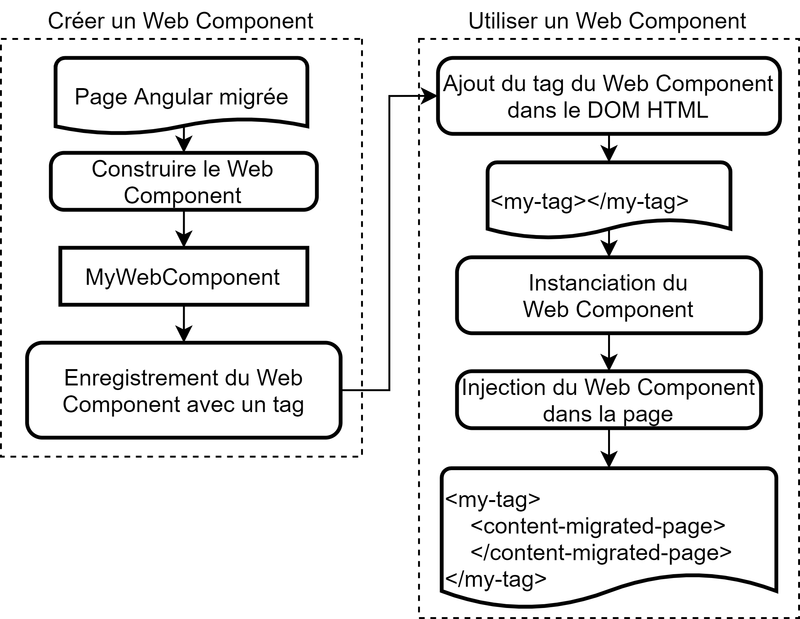
Architecture hybride – contraintes
Migration incrémentale
Communication
Type Matching
GUI Mixing
Migration Incrémentale

Slide 87
Architecture hybride – contraintes
Migration incrémentale
Communication
Type Matching
GUI Mixing
Migration Incrémentale

Slide 88
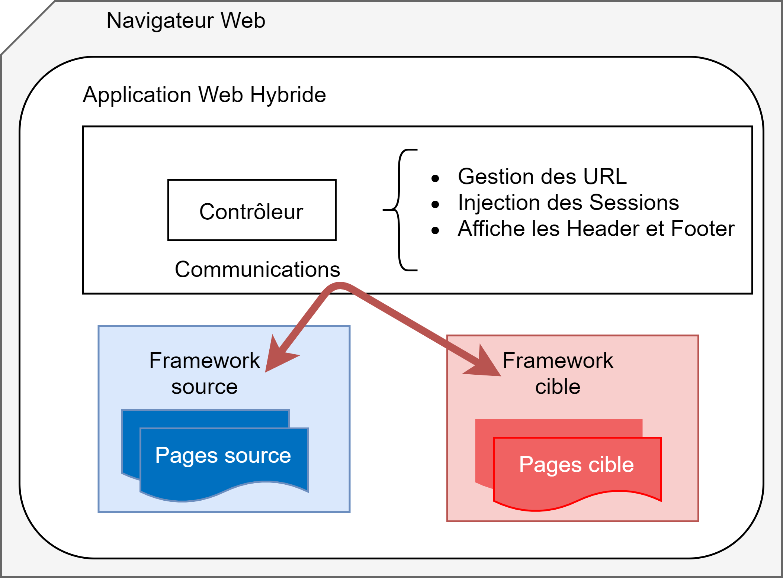
Migration Incrémentale
Migration incrémentale
Migration Incrémentale

Slide 89
Validation
Challenges for Layout Validation: Lessons Learned – Quatic’20
Validation
Notes:
~32 min
Aussi une contribution → pas de manière définit

Slide 90
Implémentation
Importer
Exporter
Méta-model
GWT/BLCore
Swing
Spec
HTML
GWT/GXT
Silverlight
Angular
Spec
Spec2
Seaside
Aurelia
66 types de widgets
38 types d’attributs
13 types d’événements
Validation

Slide 91
Expérimentations
Source Framework | Projet | #Pages | #Widgets | Target Framework
BLCore | Kitchensink | 56 | 4 009 | Angular
 | PostOffice | 98 | 7 842
 | Omaje* | 24 | 2 991
 | RH | 519 | 57 738
GXT | Traccar | 28 | 1 260 | Seaside
Spec | DBManager | 3 | 38 | Spec2
 | SpecDB | 1 | 15 | Spec2
*Migration terminée
Validation

Slide 92
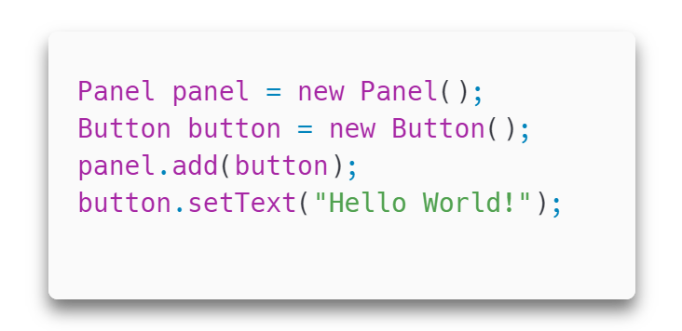
Validation Extraction – Métriques
Détection
Où sont les widgets ?
?
?
?
Hayakawa et al. (2012)
Joorabchi and Mesbah (2012)
Sánchez Ramón et al. (2014)
Validation
Notes:
Métriques de la littérature

Slide 93
Validation Extraction – Métriques
Détection
Identification
Quel est le type des widgets ?
Panel
Button
Text
Hayakawa et al. (2012)
Joorabchi and Mesbah (2012)
Sánchez Ramón et al. (2014)
Validation

Slide 94
Validation Extraction – Métriques
Détection
Identification
Affectation
Quel widget contient quel autre ?
Panel
Button
Hayakawa et al. (2012)
Joorabchi and Mesbah (2012)
Sánchez Ramón et al. (2014)
Text
Validation

Slide 95
Résultat – Extraction des Widgets
Détection
Identification
Affectation
Widgets
99%
98%
99%
Résultats calculés sur 5 applications : Kitchensink (GWT), PostOffice (GWT), Traccar (GXT), DBManager (Spec) et SpecDB (Spec)
GUI visual aspect migration: a framework agnostic solution – ASE Journal
Validation
Notes:
Baseline was calculated manually

Slide 96
Résultat – Extraction des Attributs
Détection
Identification
Affectation
Widgets
99%
98%
99%
Attributs
87%
98%
100%
Résultats calculés sur 5 applications : Kitchensink (GWT), PostOffice (GWT), Traccar (GXT), DBManager (Spec) et SpecDB (Spec)
GUI visual aspect migration: a framework agnostic solution – ASE Journal
Validation
Notes:
Détailler ici le pourquoi la détection des attributs est compliqué:
Pluralité des manières de définir les attributs
Setter
Constructeur
Factory
Définit par défaut

Slide 97
Résultat – Extraction des Events
Détection
Identification
Affectation
Widgets
99%
98%
99%
Attributs
87%
98%
100%
Events
100%
98%
95%
Résultats calculés sur l’application Kitchensink (GWT)
Migrating GUI behavior: from GWT to Angular – ICSME’21 industrial track
Validation

Slide 98
Résultat – Extraction des Events
Détection
Identification
Affectation
Extraction des interfaces graphiques indépendante du framework
Widgets
99%
98%
99%
Attributs
87%
98%
100%
Events
100%
98%
95%
Validation

Slide 99
Validation Génération
Comparaison de l’aspect visuel
Analyse des coûts en performance de l’architecture hybride
Qualité du code
Validation des développeurs du comportement et de l’application migrée
Challenges for Layout Validation: Lessons Learned – Quatic’20
Validation

Slide 100
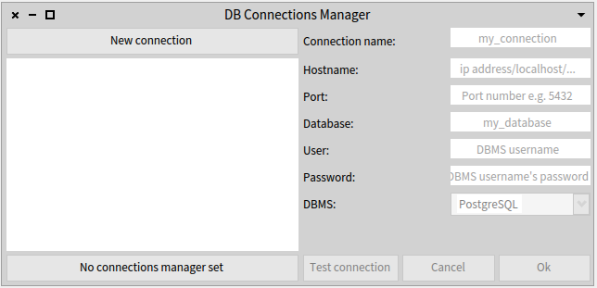
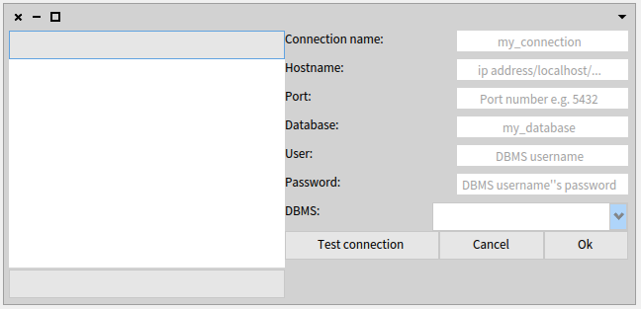
Résultat Génération Visuel – DBManager
Spec
Spec2
Validation
Notes:
Complète réécriture de Spec2

Slide 101
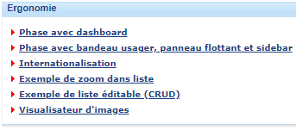
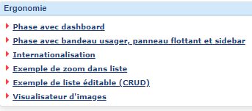
Résultat Génération Visuel – Kitchensink
Validation

Slide 102
Migration de Omaje
1 stagiaire
Aucune connaissance GWT
Aucune connaissance Angular
Code visuel : 24 jours
10 jours d’apprentissage
14 jours de migration
1 Ingénieur
Aucune connaissance GWT
Expert Angular
Code comportemental : 22 jours
24 pages migrées
191 098 lignes de code migrées
Migration du code visuel
From GWT to Angular: An Experiment Report on Migrating a Legacy Web Application – IEEE Software
Validation

Slide 103
Résultat Génération Visuel – Omaje
Validation
Notes:
Travaille d’ingénieurie pour fixer à 100% le visuel. Mais ce n’est pas un souhait de Berger-Levrault

Slide 104
Résultat Génération – Qualité du code – Omaje
Application | Problème de Fiabilité | Problème de Maintenabilité | Problème de Sécurité
Original | 1 389 | 5 075 | 4
Après migration automatique | 684 | 1 096 | 1
Résultats obtenus avec SonarQube
From GWT to Angular: An Experiment Report on Migrating a Legacy Web Application – IEEE Software
Validation
Notes:
Le but est de rendre fonctionnel dans la version migrée. Pas de réduire le nb de problème.

Slide 105
Résultat Hybride – Performance – Omaje
Target Source | GWT | Angular
GWT | 2 ms | 49 ms *
Angular | 7 ms | 2 ms
Moyenne sur 1 000 exécutions d’une communication entre une page source GWT et une page target Angular de l’application Omaje
*Problème de performance du framework de désérialisation Angular : https://github.com/pichillilorenzo/jackson-js/issues/18
Validation

Slide 106
Validation des développeurs – Omaje
Evaluation de l’expert entreprise de l’application
56/56 tests fonctionnels validés
Application en production
Validation
Notes:
Dev : Evaluation de la maintenabilité de l’application
- Compréhension de code
- Modification facile du code
- Retrouver son code
Ils ont aussi fait 56 tests
Version officielle maintenant !

Slide 107
Conclusion
Conclusion

Slide 108
Conclusion
Conclusion

Slide 109
Publications
Journal
From GWT to Angular: An Experiment Report on Migrating a Legacy Web Application – IEEE Software
GUI visual aspect migration: a framework agnostic solution – ASE Journal
Conférences
Migrating GUI behavior: from GWT to Angular – ICSME’21 industrial track
Modular Moose: A new generation of software reengineering platform – ICSR’20
GUI Migration using MDE from GWT to Angular 6: An Industrial Case – Saner’19 industrial track
Empirical Study of Programming to an Interface – ASE’19
Workshops
Challenges for Layout Validation: Lessons Learned – Quatic’20
Switching of GUI framework: the case from Spec to Spec 2 – IWST’19
Migration de GWT vers Angular 6 en utilisant l’IDM – Ciel’19
Migrating GWT to Angular 6 using MDE – Sattose’19
Evaluating the Efficiency of Continuous Testing during Test-Driven Development – VST’18
Usage of Tests in an Open-Source Community – IWST’17
Soumis
Hybrid Architecture for Incremental Migration Approach – Caise’21
Publications de la thèse
Autres publications
Conclusion

Slide 110
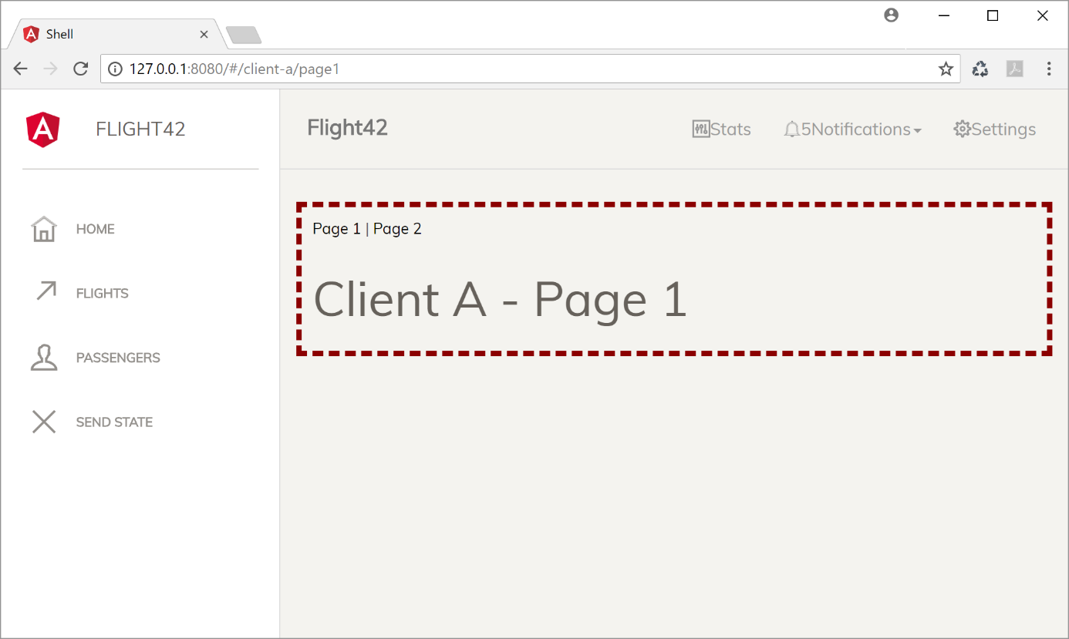
Travaux futurs
Migration :
Architecture :
PowerBuilder
Access (Thèse de S. Bragagnolo)
Silverlight
Vers micro front-end
Rénovation du back-end :
Tests :
Micro-service
RPC vers Restful
Génération des tests
Traces logicielles
Conclusion

Slide 111
Conclusion
Importer | Exporter
GWT | Angular
Swing | Spec
Spec | Spec2
HTML | Seaside
GWT/GXT | Aurelia
Silverlight
2 journals
4 conferences
6 workshop
Conclusion
Notes:
~44 min

Slide 112
Approche Incrémentale pour la Migration des Interfaces Graphiques d’Applications utilisant les Métamodèles
Benoît Verhaeghe
Notes:
Ne pas afficher à la fin ☺
Juste pour le PDF final pour BL

Slide 114
Résultat Génération Visuel – RH
Validation

Slide 115
Résultat Génération – Omaje
Validation

Slide 116
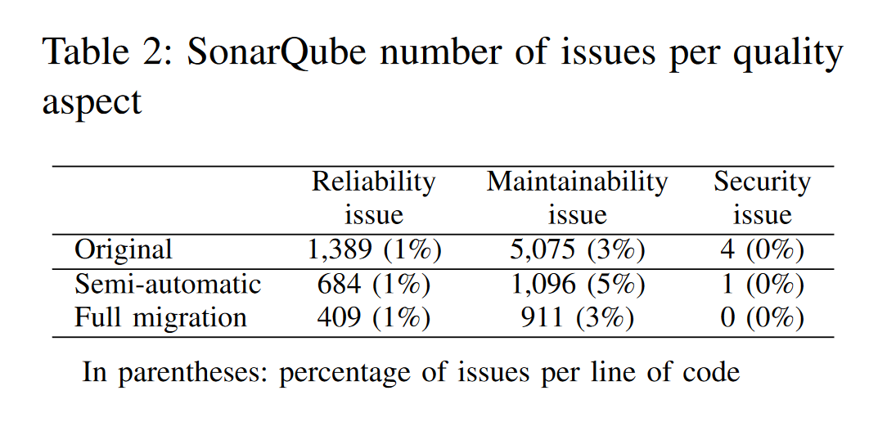
Qualité après full migration

Slide 118
GUI migration
Migration incrémentale
GUI migration

Slide 119
Introduction : Benoît Verhaeghe
Enseignement :
Développement :
Université de Lille
Architectures Logicielles
Langage et traducteur
Université de Montpellier
Système d’exploitation
Evolution et restructuration de logiciels
Open-source
~ 70 projets
Moose
Documentation
Meta-modélisation
Visualisation
Publications :
Autres missions :
Migration
2 journaux
5 conférences
Autre sujet
4 conférences
Vulgarisation
12 blog post
1 article de magazine
Encadrement de stagiaires
Tutoriels lors de conférence
119

